Slide 1
CE-2103 · Lección 06
busqueda.log
Almacenamiento Externo
$ buscar(42)
raíz -> lectura 1
interno -> lectura 2
hoja -> lectura 3
3 accesos a disco
Estructuras de datos para el disco
Instituto Tecnológico de Costa Rica · Ingeniería en Computadores
Notes:
Hasta ahora los algoritmos asumían que los datos caben en memoria. Esta lección sigue el camino de un dato hacia el disco: la jerarquía de memoria, cómo funcionan los HDD y los SSD, los arreglos de discos (RAID), las particiones, los sistemas de archivos y los archivos (incluida su implementación con i-nodos), el cache, el ordenamiento externo y, al final, las estructuras que permiten buscar con pocos accesos a disco: los árboles B y B+.

Slide 2
// introducción
¿Qué aprenderemos hoy?
1
Describir la jerarquía de memoria y comparar HDD y SSD
2
Explicar RAID y reconstruir un disco con paridad (XOR)
3
Explicar particiones, sistemas de archivos, archivos e i-nodos
4
Aplicar el cache y sus políticas de reemplazo (LRU, FIFO…)
5
Ordenar datos que no caben en memoria: external merge y merge-sort
6
Explicar por qué los árboles B y B+ minimizan los accesos a disco
7
Insertar claves en un árbol B (split) y comparar B con B+
CE-2103 · Almacenamiento Externo
Notes:
Siete objetivos, uno por bloque de la lección (RAID y los i-nodos se agregaron respecto del capítulo). Los dos últimos son los más importantes para el curso de algoritmos: ordenamiento externo y árboles B/B+.

Slide 3
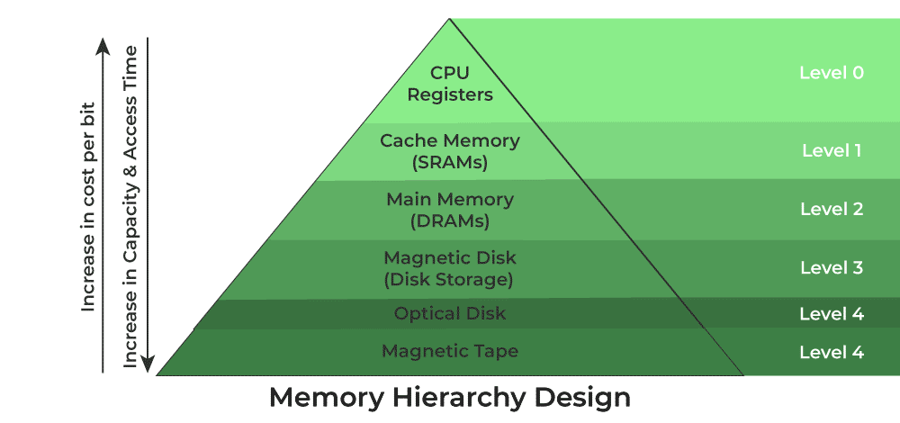
// jerarquía de memoria
La jerarquía de memoria
Arriba: poca capacidad, muy rápida y cara. Abajo: gran capacidad, más lenta y barata.
CE-2103 · Almacenamiento Externo
Notes:
Conforme se «sube» en la jerarquía, la cantidad de memoria disminuye pero el costo y la velocidad aumentan. Conforme se desciende, el costo y la velocidad disminuyen pero la capacidad aumenta. Por eso el cache es una memoria muy rápida pero de poca capacidad, mientras que el disco duro es lento pero de gran capacidad. Las etiquetas de la imagen están en inglés (Level 0 a Level 4). Esta lección se concentra en los niveles de abajo: el almacenamiento externo. Pregunta de apertura (añadida): ¿en qué se diferencian el almacenamiento primario y el secundario? Primario: memoria que el CPU accede directamente (registros, cache, RAM), rápida y volátil. Secundario: disco, SSD o memoria USB; persistente, más lento y de mayor capacidad, y el CPU no lo accede directamente (los datos se copian primero a la memoria principal).

Slide 4
// conceptos esenciales
Dato, información y almacenamiento
Dato
Información
Almacenamiento
Sucesión de símbolos (números o letras) que representa un hecho. Por sí solo no informa.
Interpretación significativa de los datos. Requiere organizarlos y procesarlos.
Sistemas que guardan datos en formato binario, sin importar qué información contengan.
$10 · 20 años · 3 kg
Datos + interpretación
Solo ven bloques de bits
Para un sistema de almacenamiento todo son bloques crudos de bits: el significado lo dan las capas superiores.
CE-2103 · Almacenamiento Externo
Notes:
Un dato es una sucesión de símbolos que representa un hecho, con un significado dado por una unidad y su magnitud (por ejemplo $10, 20 años, 3 kg, 10 metros, 22 km). La información es la interpretación significativa de esos datos. Los sistemas de almacenamiento guardan datos en binario sin importar la información que se pueda extraer de ellos: solo ven bloques crudos de bits.

Slide 5
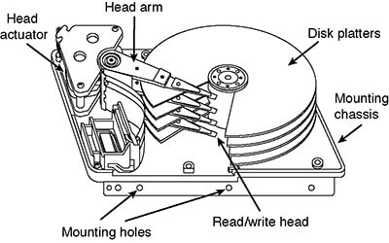
// discos duros (hdd)
Componentes de un disco duro
Platos
Discos con material magnético en ambas caras.
Eje
Sostiene los platos y los gira a RPM constante.
Brazo actuador
Mueve los cabezales a lo largo de los platos.
Cabezales
Leen y escriben los datos en los platos.
Giro: 5400 / 7200 RPM (consumidor) y 10 000 / 15 000 RPM (servidores). Más RPM → más velocidad de E/S, pero más consumo y costo.
CE-2103 · Almacenamiento Externo
Notes:
Un disco duro (HDD, hard-disk drive) es almacenamiento persistente: conserva la información sin electricidad. Los datos se guardan magnetizando partículas del material magnético de los platos, y el disco lee detectando esos patrones de magnetización. No debe confundirse con un SSD. La combinación de platos, eje, brazo actuador y cabezales se llama hard disk assembly. La velocidad de giro influye directamente en la velocidad de I/O. La imagen está en inglés (head actuator, head arm, disk platters, read/write head). Hay otra ilustración más detallada del disco en el capítulo (estructuras-almacenamiento-externo-02.png) con el pivote, el carro (E-block) y el motor del eje.

Slide 6
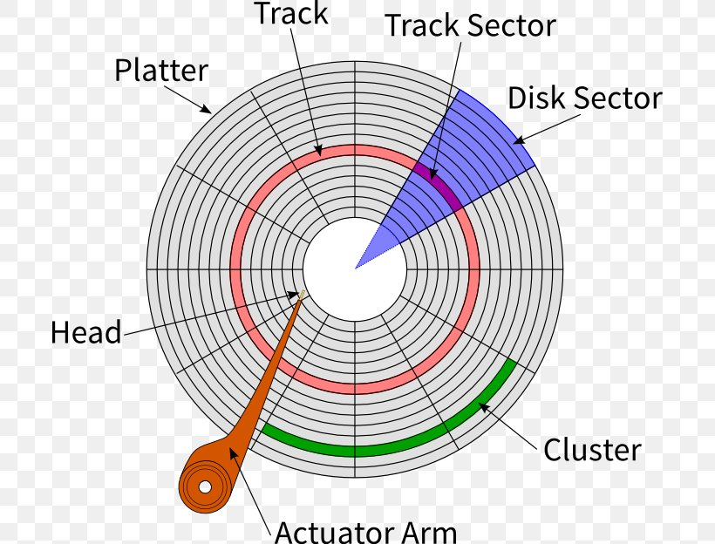
// discos duros (hdd)
Pistas y sectores
Pistas
Círculos concéntricos en los que se escriben los datos.
Sectores
Cada pista se divide en sectores.
Unidad mínima
Un sector (generalmente 512 bytes) es la unidad mínima de almacenamiento.
El disco no lee ni escribe bytes sueltos: trabaja con sectores completos.
CE-2103 · Almacenamiento Externo
Notes:
Los datos se escriben en pistas (círculos concéntricos) y estas se dividen en sectores. En la imagen (en inglés) se distinguen la pista (track), el sector de pista (track sector), el sector de disco (disk sector), el cluster, el cabezal (head) y el brazo actuador (actuator arm). Un cluster es un grupo de sectores que usa el sistema de archivos. Ampliación (cilindros y bloques; añadida): un cilindro es el conjunto de pistas que ocupan la misma posición en todas las superficies; como el brazo mueve todos los cabezales a la vez, leer un cilindro completo no exige un nuevo seek. Por eso una dirección de sector se expresa como (cilindro, superficie o cabezal, sector): la pista queda determinada por el cilindro y la superficie. Ejemplo coherente: un disco de 5 platos tiene 10 superficies (0 a 9); si cada cara tiene 200 pistas, hay 200 cilindros. Idea práctica (derivación propia): los datos que se leen juntos conviene guardarlos en el mismo cilindro o en cilindros vecinos para evitar seeks. También se puede numerar cada sector con un solo número lineal. Distinga sector y bloque: el sector es la unidad física del disco; el bloque del sistema de archivos es un múltiplo del sector (siempre igual o mayor).

Slide 7
// discos duros (hdd)
Tiempos de acceso y transferencia
Tiempo de una E/S = acceso + transferencia (≈ 12.5–15.5 ms)
Tiempo de acceso = seek + latencia (≈ 12–15 ms)
Seek time
Latencia
Seek time
Latencia
Transferencia
Tiempo que tarda el brazo actuador en moverse a la pista deseada.
Tiempo que tarda el sector deseado en pasar bajo el cabezal.
Tiempo de leer o escribir el bloque, según su tamaño y la tasa de transferencia.
8–10 ms (7200 RPM)
4–5 ms (7200 RPM)
≈ 0.5 ms (ejemplo)
Transferencia = tamaño del bloque / tasa de transferencia. Con un external data rate de 300 MB/s se transfieren 300 MB por segundo.
CE-2103 · Almacenamiento Externo
Notes:
Dos nombres para dos cosas. En el capítulo, el tiempo de acceso (también llamado tiempo de posicionamiento) es seek + latencia: lo que tarda el cabezal en quedar sobre el sector. El tiempo de una operación de E/S completa es ese acceso más la transferencia. Algunos textos (y la presentación anterior del curso) llaman «tiempo de acceso» a toda la suma: posicionamiento (seek) + latencia rotacional + transferencia, y a veces un pequeño tiempo de activación del cabezal que hoy se ignora. Ambas definiciones son compatibles: solo cambia qué se llama «acceso». Cálculo añadido: 8–10 ms de seek + 4–5 ms de latencia = 12–15 ms; sumando 0.5 ms de transferencia, una E/S aleatoria cuesta ≈ 12.5–15.5 ms. La transferencia no es fija por RPM: depende del tamaño del bloque y de la tasa de transferencia, y la velocidad de rotación y la densidad de los datos influyen sobre esa tasa. Los anchos de la barra son proporcionales a los tiempos (se usaron los puntos medios de los rangos). Ejemplo añadido de transferencia: un bloque de 150 KB a 300 MB/s tarda 150 KB / 300 000 KB/s = 0.5 ms. Idea clave para después: una comparación en CPU toma nanosegundos, un acceso a disco toma milisegundos.

Slide 8
// discos duros (hdd)
Interfaces de un disco duro
Interfaz | Velocidad | Hot-swappable | Uso
PATA | 133 MB/s | No | Solo discos internos; ya no se usa
SATA | 600 MB/s | Sí | Estándar actual; bajo consumo
SCSI | Alta velocidad | Sí | Servidores y estaciones de trabajo
SAS | 12 Gb/s (≈ 1.5 GB/s) | Sí | Servidores y estaciones de trabajo
SATA evolucionó de PATA; SAS (Serial Attached SCSI) evolucionó de SCSI.
CE-2103 · Almacenamiento Externo
Notes:
El HDD se conecta al resto de la computadora mediante una interfaz. PATA (Parallel Advanced Technology Attachment): interfaz de 40 pines que se conecta a la placa madre. SATA (Serial Advanced Technology Attachment): evolución de PATA, estándar moderno. SCSI (Small Computer System Interface): interfaz de alta velocidad. SAS: evolución de SCSI. Hot-swappable significa que el disco se puede conectar o desconectar con el equipo encendido (aclaración añadida). Nota histórica (añadida): el término IDE (Integrated Drive Electronics) está obsoleto; la especificación IDE incluía la interfaz ATA, y cuando apareció SATA el ATA «de siempre» pasó a llamarse PATA (parallel-ATA). SAS es la versión serial de SCSI y sigue en uso.

Slide 9
// discos de estado sólido (ssd)
HDD vs. SSD
Disco duro (HDD)
Estado sólido (SSD)
Platos magnéticos con partes móviles
Paga seek time y latencia
Acceso aleatorio lento
Menor precio
Memoria flash, sin partes móviles
Sin latencia de búsqueda
Acceso aleatorio mucho más rápido
Writes limitados: menor vida útil
Precio más alto
vs
Un SSD no es un disco duro: no tiene partes móviles, por eso es más rápido y menos propenso a fallas.
CE-2103 · Almacenamiento Externo
Notes:
Los discos de estado sólido utilizan memoria flash para almacenar datos. No tienen partes móviles, lo que los hace más rápidos y menos propensos a fallas. Tienen menor latencia de acceso aleatorio y no tienen latencia de búsqueda, pero los writes son limitados (menor tiempo de vida útil) y el precio es más alto que el de los discos duros.

Slide 10
// discos de estado sólido (ssd)
Componentes de un SSD
Controlador
Memoria NAND
DRAM
Procesador que ejecuta el firmware: gestiona la memoria y corrige errores.
Memoria flash que guarda los datos, en celdas SLC, MLC, TLC o QLC.
Memoria volátil para datos temporales y para mejorar el rendimiento.
Firmware
Conector
Form factor
Software que controla el funcionamiento del SSD.
Une el SSD a la placa madre: SATA o PCIe (protocolo NVMe).
Tamaño y forma: 2.5", M.2, U.2 o tarjeta de expansión PCIe.
CE-2103 · Almacenamiento Externo
Notes:
El controlador es responsable de la gestión de la memoria, la corrección de errores y la interfaz con el sistema operativo. La memoria NAND se divide en celdas de tipo SLC, MLC, TLC o QLC. La DRAM es memoria volátil. Los conectores más comunes son SATA y PCIe (con el protocolo NVMe). Los form factors más comunes son 2.5", M.2 y U.2; también existen SSD en formato de tarjeta de expansión PCIe.

Slide 11
// discos de estado sólido (ssd)
Desempeño: velocidades máximas
SSD SATA · lectura
550 MB/s
SSD SATA · escritura
520 MB/s
SSD PCIe NVMe · lectura
3500 MB/s
SSD PCIe NVMe · escritura
3300 MB/s
La transferencia de un SSD es mucho más rápida que la de un disco duro; con NVMe la lectura es ≈ 6 veces mayor que con SATA.
CE-2103 · Almacenamiento Externo
Notes:
Valores máximos que pueden alcanzar los SSD modernos según el capítulo: hasta 550 MB/s de lectura y 520 MB/s de escritura con SATA, y hasta 3500 MB/s de lectura y 3300 MB/s de escritura con PCIe NVMe. La relación 3500 / 550 ≈ 6.4 es un cálculo añadido.

Slide 12
// arreglos de discos (raid)
RAID: varios discos que actúan como uno
Striping
Mirroring
Paridad
Disco 1
Disco 2
Disco 1
Copia
Disco 1
Disco 2
Disco 3
A1
A2
A1
A1
A1
A2
PA
A3
A4
A2
A2
B1
PB
B2
Divide los datos secuenciales entre varios discos que trabajan en paralelo.
Réplica idéntica en otro disco: el servicio continúa si uno falla.
PA se calcula con A1 y A2: si un disco falla, su bloque se reconstruye.
RAID 0 · más rendimiento
RAID 1 · disponibilidad
RAID 5 y 6 · tolera fallos
Los niveles de RAID combinan estas técnicas: striping para el rendimiento; mirroring y paridad para tolerar fallos.
CE-2103 · Almacenamiento Externo
Notes:
RAID (Redundant Array of Independent Disks; en la bibliografía clásica, «Inexpensive») hace que varios discos físicos se comporten como un solo disco lógico. Tres técnicas. Striping (división en franjas): divide datos lógicamente secuenciales, como un archivo, entre varios discos que trabajan en paralelo; mejora el rendimiento pero no agrega redundancia. Mirroring (espejo): replica un volumen lógico en otro disco físico en tiempo real para tener disponibilidad continua. Paridad: información redundante calculada a partir de los datos (con XOR, se explica en las dos diapositivas siguientes) que permite reconstruir lo que contenía un disco que falló. Los dibujos son ilustrativos: A1…A4 son pedazos de un archivo A; en el panel de paridad, PA se calcula con A1 y A2 y PB con B1 y B2, y la paridad rota entre los discos. Contenido tomado de la presentación anterior del curso y recreado; RAID no está en el capítulo. Pregunta para la clase: en RAID 0, si falla un disco, ¿qué se pierde? (todo el arreglo, porque cada archivo tiene pedazos en todos los discos).

Slide 13
// arreglos de discos (raid)
Niveles de RAID más usados
Nivel | Técnica | Mínimo | Tolera | Capacidad útil | Se destaca por
RAID 0 | Striping por bloques | 2 discos | Ningún disco | N × D | Rendimiento
RAID 1 | Mirroring (espejo) | 2 discos | 1 disco | D | Redundancia
RAID 5 | Striping + paridad distribuida | 3 discos | 1 disco | (N − 1) × D | Lecturas rápidas
RAID 6 | Striping + doble paridad distribuida | 4 discos | 2 discos | (N − 2) × D | Mayor seguridad
RAID 10 | Franjas de espejos (1+0) | 4 discos | 1 por espejo | N / 2 × D | Rendimiento y redundancia
Ejemplo: con N = 4 discos de D = 1 TB, la capacidad útil es 4 TB en RAID 0, 3 TB en RAID 5 y 2 TB en RAID 6 y RAID 10.
CE-2103 · Almacenamiento Externo
Notes:
N = cantidad de discos y D = capacidad del disco más pequeño. Cálculo del ejemplo (verificado): RAID 0 = 4 × 1 = 4 TB; RAID 5 = (4 − 1) × 1 = 3 TB; RAID 6 = (4 − 2) × 1 = 2 TB; RAID 10 = 4 / 2 × 1 = 2 TB; RAID 1 con 2 discos de 1 TB = 1 TB. Las columnas de mínimo de discos, tolerancia y capacidad útil son los datos estándar de cada nivel (la presentación anterior no escribe todas); la tolerancia de RAID 10 depende de qué discos fallen: sobrevive mientras no fallen los dos discos de un mismo espejo. RAID 5: striping por bloques con paridad distribuida entre todos los discos; las lecturas son rápidas y las escrituras más lentas (hay que actualizar la paridad); tolera UN disco y necesita al menos TRES. RAID 6: doble paridad distribuida; tolera DOS discos y necesita al menos CUATRO. RAID 10 (también 1+0): franja de espejos; los datos se escriben en franjas entre los discos primarios y estos se espejan en los secundarios; excelente rendimiento y redundancia, la opción para aplicaciones críticas. Error frecuente: decir que RAID 5 tolera dos discos o que basta con dos discos; con dos discos solo hay RAID 0 o RAID 1. No se vieron RAID 2, 3 y 4: casi no se usan en la práctica; RAID 4 es como RAID 5 pero con toda la paridad en un único disco dedicado, que se vuelve el cuello de botella en las escrituras.

Slide 14
// arreglos de discos (raid)
El bit de paridad
Datos (8 bits)
N.º de unos
Con paridad par
Con paridad impar
11001100
4
11001100
0
11001100
1
11111011
7
11111011
1
11111011
0
11001111
6
11001111
0
11001111
1
01111111
7
01111111
1
01111111
0
Paridad par: el bit extra es 1 si la cantidad de unos es impar; así el total queda par.
Paridad impar: el bit extra es 1 si la cantidad de unos es par; así el total queda impar.
Un bit de paridad detecta que un bit cambió, pero no dice cuál. En RAID, el mismo truco (XOR) permite reconstruir un disco completo.
CE-2103 · Almacenamiento Externo
Notes:
El bit de paridad (o bit de verificación) es la forma más simple de código para detectar errores: se agrega un bit al final de una cadena de bits. Paridad par: el bit extra vale 1 si la cantidad de unos de los datos es impar, de modo que el total de unos, contando el bit extra, queda par. Paridad impar: lo contrario. Ejemplos (verificados con un script): 11001100 tiene 4 unos → par 110011000, impar 110011001; 11111011 tiene 7 unos → par 111110111, impar 111110110; 11001111 tiene 6 unos → par 110011110, impar 110011111; 01111111 tiene 7 unos → par 011111111, impar 011111110. Observación (añadida): el bit de paridad par es el XOR de todos los bits de los datos, y eso es justo lo que usa RAID 5 con bloques completos. Un solo bit de paridad detecta cualquier cantidad impar de bits alterados, pero no los corrige porque no sabe cuál cambió (y no detecta dos bits alterados). En un arreglo de discos sí se sabe cuál disco falló, y entonces la paridad por XOR alcanza para recalcular su contenido: es lo que sigue. Aclaración sobre la redacción: «paridad par» no significa que el bit sea par, sino que hace que la cantidad total de unos sea par.

Slide 15
// arreglos de discos (raid)
RAID 5: reconstruir un disco con XOR
Disco 1
Disco 2
Disco 3
Disco 4
Reconstruir la franja 1
falló
Franja 1
0100
????
0010
P 0011
Se aplica XOR a los bloques que sobreviven de esa franja:
Franja 2
0010
????
P 0110
0100
0100 XOR 0010 = 0110
0110 XOR 0011 = 0101
Franja 3
0011
????
1010
1000
Disco 2, franja 1 = 0101
Franja 4
P 0110
????
1101
1010
XOR da 1 si los dos bits son distintos.
P = bloque de paridad; rota entre los discos de una franja a otra.
Con un disco caído el arreglo sigue funcionando (modo degradado: más lento, reconstruye al vuelo). RAID 5 tolera un solo disco.
CE-2103 · Almacenamiento Externo
Notes:
Datos de la presentación anterior (verificados con un script): en cada franja, el XOR de los cuatro bloques es 0000; por eso, cualquier bloque es el XOR de los otros tres. La paridad rota: franja 1 en el disco 4, franja 2 en el disco 3, franja 3 en el disco 2 y franja 4 en el disco 1 (se marca con P). Si el disco 2 falla, su contenido se recalcula con los bloques restantes de cada franja: franja 1: 0100 XOR 0010 XOR 0011 = 0101; franja 2: 0010 XOR 0110 XOR 0100 = 0000; franja 3 (aquí el disco 2 guardaba la paridad, y se recalcula): 0011 XOR 1010 XOR 1000 = 0001; franja 4: 0110 XOR 1101 XOR 1010 = 0001. Tabla XOR: 0 XOR 0 = 0, 0 XOR 1 = 1, 1 XOR 0 = 1, 1 XOR 1 = 0. Pregunta de la clase: ¿cómo reconstruimos el disco perdido? Con un disco caído el arreglo sigue funcionando, pero más lento, porque debe reconstruir los datos al vuelo (modo degradado). En la práctica se usa un disco de repuesto (hot spare) para reconstruir (rebuild) el disco fallado automáticamente; si falla un segundo disco antes de terminar la reconstrucción, en RAID 5 se pierde el arreglo (RAID 6 sí lo soportaría). Capacidad: (N − 1) × tamaño del disco más pequeño; cuantos más discos, más eficiente es el uso del espacio sin perder redundancia. El RAID puede ser por hardware (controladora) o por software (el sistema operativo); no se profundiza aquí.

Slide 16
// particiones y sistemas de archivos
Particiones y volúmenes
Un solo disco físico
Tabla de particiones
MBR / GPT
Partición 1
Volumen NTFS
Partición 2
Volumen ext4
Partición 3
Sin inicializar
Tabla de particiones
Partición
Volumen
Metadata con el tamaño, la ubicación y el tipo de sistema de archivos de cada partición.
Se comporta como un disco lógico independiente. Puede existir sin inicializarse.
Partición inicializada con un sistema de archivos: la interfaz lógica que usa el SO.
MBR: la tabla está en el primer sector del disco. GPT (GUID Partition Table): esquema moderno, con copias redundantes y sin las limitaciones de MBR.
CE-2103 · Almacenamiento Externo
Notes:
Un disco físico se puede dividir en varias particiones que se formatean con distintos sistemas de archivos y se montan en distintos puntos de montaje. El enlace entre lo físico y lo lógico es la metadata de la tabla de particiones. En MBR la tabla está en el primer sector y la lee el sistema operativo al arrancar; los discos modernos suelen usar GPT. Los nombres NTFS y ext4 en el dibujo son un ejemplo (añadido) de dos sistemas de archivos conviviendo en el mismo disco.

Slide 17
// particiones y sistemas de archivos
Del disco al sistema de archivos
Desde aquí, el sistema operativo ve el disco como una secuencia lineal de bloques:
0
1
2
3
4
5
6
7
8
9
10
11
12
…
N−1
bloque k
Solo dos operaciones:
leer el bloque k
escribir el bloque k
Encontrar
Proteger
Administrar
¿Cómo encontramos la información?
¿Cómo evitamos que un usuario lea los datos de otro?
¿Cómo sabemos qué bloques están libres?
→ Nombres y directorios
→ Permisos
→ Espacio libre
El sistema de archivos responde las tres preguntas.
CE-2103 · Almacenamiento Externo
Notes:
Puente entre el hardware y el sistema de archivos (presentación anterior del curso). Hasta aquí vimos el almacenamiento externo desde el punto de vista del hardware: platos, pistas, sectores. A partir de ahora pensamos en el disco como una secuencia lineal de bloques numerados 0 … N − 1 que solo admite dos operaciones: leer el bloque k y escribir el bloque k. Con solo eso surgen tres preguntas: ¿cómo encontramos la información?, ¿cómo evitamos que un usuario lea los datos de otro? y ¿cómo sabemos qué bloques están libres? El sistema de archivos las responde con nombres y directorios, permisos y administración del espacio libre. Recordatorio: el bloque del sistema de archivos es un múltiplo del sector del disco (siempre igual o mayor).

Slide 18
// particiones y sistemas de archivos
Sistema de archivos
Abstracción
Metadata
Según el SO
Interfaz lógica del SO entre el usuario y la capa física de almacenamiento.
Guarda atributos de cada archivo: nombre, tamaño, fecha de creación…
Windows usa NTFS; Linux, ext3 o ext4; macOS, APFS (antes HFS+).
Nombra y organiza
Ocupa espacio en disco
NTFS · ext4 · APFS
Tras formatear un disco, el espacio disponible es menor al total: el sistema de archivos necesita espacio para su metadata.
CE-2103 · Almacenamiento Externo
Notes:
El sistema de archivos es la abstracción que provee el sistema operativo para acceder a los datos del disco: determina cómo se nombran, organizan y almacenan los archivos, y guarda sus atributos. Ejemplo del capítulo: un archivo de 1 KB necesita espacio adicional para su metadata; por eso, después de formatear, el espacio disponible es menor al total. Actualización: macOS usó HFS+ hasta hace unos años y hoy usa APFS. Hay más sistemas de archivos: FAT y FAT32 (DOS y Windows; todavía comunes en memorias USB), CDFS (discos ópticos) y muchos otros. Los programadores usan un API para interactuar con el sistema de archivos.

Slide 19
// particiones y sistemas de archivos
¿Para qué sirve un sistema de archivos?
Nombrar y organizar los archivos
Ofrecer un API de acceso: crear, leer, escribir, eliminar…
Mantener un índice de archivos y directorios
Gestionar permisos y restricciones para la integridad y la seguridad
Funciones avanzadas: compresión, cifrado, cuotas de disco
CE-2103 · Almacenamiento Externo
Notes:
Funcionalidades principales del sistema de archivos según el capítulo. Pregunta para la clase: ¿qué pasaría si dos programas intentan escribir el mismo archivo al mismo tiempo? (discusión abierta, añadida).

Slide 20
// archivos
El archivo: una abstracción del disco
Archivo
Disco
Leer bytes
Programa
Escribir bytes
Usa bytes sin conocer el disco
Desplazarse a una posición
Pistas, sectores y bloques
Un archivo es un «canal de comunicación» que oculta al usuario los detalles complejos del disco.
CE-2103 · Almacenamiento Externo
Notes:
Un archivo es el mecanismo de abstracción para hacer transparente al usuario los detalles complejos del disco. Provee un canal de comunicación para leer bytes, escribir bytes y desplazarse a una posición específica. Marco general (añadido): el sistema operativo abstrae cada recurso físico: la CPU en procesos, la memoria en espacios de direcciones y el disco en archivos. Los archivos son unidades lógicas de información creadas por procesos; un disco puede contener miles, independientes entre sí, y su información debe ser persistente: no la afecta crear ni terminar procesos. Metadata típica de un archivo (de la presentación anterior; la tabla completa tiene más campos): protección (permisos), propietario, creador, fecha de creación, de último acceso y de último cambio, tamaño actual y banderas (solo lectura, oculto, de sistema, archivo, temporal, bloqueo).

Slide 21
// archivos
Formas de acceder a un archivo
Secuencial
Aleatorio
Indexado
Byte por byte, desde el principio hasta el final, en el orden en que se escribieron.
Acceso directo a cualquier parte del archivo, sin importar el orden de escritura.
Un índice guarda la ubicación de los datos, p. ej. id de cliente → posición del registro.
Más rápido
Más flexible
Precursor de las BD
El acceso secuencial es más rápido; el aleatorio es más flexible. El indexado depende de la estructura y el propósito del archivo.
CE-2103 · Almacenamiento Externo
Notes:
Acceso directo es otro nombre del acceso aleatorio. Ejemplo del capítulo para el acceso indexado: en un archivo de registros de clientes, un índice puede mapear el identificador de cada cliente a la posición de su registro en el archivo. Es el precursor de las bases de datos (y, como veremos, de los árboles B+). Nota histórica (añadida): el acceso secuencial era lo único posible cuando el almacenamiento era la cinta magnética; el acceso aleatorio nació con los discos y es esencial para muchas aplicaciones, p. ej. los sistemas de bases de datos. Idea opcional para la clase: copiar un archivo es leer y escribir bloque por bloque con un buffer del tamaño del bloque; la misma idea reaparece en el external merge y en el nodo-página del árbol B.

Slide 22
// archivos
Estructura interna de un archivo
Secuencia de bytes
Registros de tamaño fijo
Árboles de registros
Archivo plano sin estructura interna: el SO no conoce su contenido. Máxima flexibilidad.
Campos de tamaño fijo definidos al crear el archivo. Permite buscar y ordenar.
Cada nodo guarda un registro y apunta a otros nodos. Búsqueda y orden eficientes.
Windows · Linux · macOS
Mainframes y BD
Idea de los árboles B/B+
Cuanta más estructura conoce el sistema, más operaciones puede ofrecer: buscar, ordenar e indexar.
CE-2103 · Almacenamiento Externo
Notes:
Secuencia de bytes: los archivos son «cubetas» de bytes; el SO no puede hacer búsqueda ni indexación. Registros de tamaño fijo: por ejemplo, un archivo de empleados con nombre, apellido, edad y salario; se pueden leer o escribir de forma secuencial o aleatoria. Árboles de registros: en lugar de guardar los registros de forma secuencial, se almacenan en una estructura de árbol. Este concepto reaparece al final de la lección con los árboles B y B+. Observación (añadida): en un árbol de registros la operación básica no es «dame el siguiente registro», sino «dame el registro con esta clave».

Slide 23
// archivos
Tipos de archivos
Regulares
Directorios
Character special
Block special
Datos de usuario; de texto o binarios.
Contienen la lista de archivos y directorios.
Dispositivos de caracteres: terminales y puertos serie.
Dispositivos de bloques: discos duros y unidades flash.
Sockets
Pipes
Symbolic links
Binary files
Permiten la comunicación entre procesos.
Permiten la comunicación entre procesos.
Archivos que apuntan a otros archivos.
Binarios: ejecutables, imágenes, video.
CE-2103 · Almacenamiento Externo
Notes:
Los directorios son partes esenciales del sistema de archivos. Los nombres en inglés (character special files, block special files, sockets, pipes, symbolic links, binary files) son los que se usan en la práctica. Aclaración: los archivos regulares pueden ser de texto o binarios; los binarios incluyen los programas ejecutables, las imágenes y el video (no son solo ejecutables ni solo multimedia). Los archivos de bloques modelan los discos y los de caracteres modelan dispositivos como impresoras, terminales y redes. Directorios (añadido): en el sistema más simple un único directorio contiene todos los archivos (plano), lo cual no sirve para aplicaciones generales; por eso se usan directorios jerárquicos (un árbol de directorios), que permiten tantos directorios como se necesiten, agrupados de forma conveniente.

Slide 24
// sistema de archivos: implementación
¿Qué bloques pertenecen a cada archivo?
bloques del archivo A
bloques de otros archivos
bloque libre
Contigua
Los bloques del archivo son vecinos. Lectura rápida, pero desfragmentar el disco es carísimo.
bloques consecutivos
0
1
2
3
4
5
6
7
8
9
10
11
Lista enlazada
Cada bloque apunta al siguiente. El acceso aleatorio es doloroso y los punteros están en el disco.
fin
0
1
2
3
4
5
6
7
8
9
10
11
I-nodo
Un i-nodo por archivo: atributos y direcciones de sus bloques. Está en memoria solo si el archivo está abierto.
i-nodo del archivo
0
1
2
3
4
5
6
7
8
9
10
11
CE-2103 · Almacenamiento Externo
Notes:
Pregunta central: ¿cómo lleva la cuenta el sistema de archivos de qué bloques son de cada archivo? Tres respuestas clásicas (presentación anterior del curso, recreadas). Asignación contigua: todos los bloques de un archivo están uno junto al otro físicamente; la lectura es rápida, pero al borrar y crecer archivos queda el espacio fragmentado, y desfragmentar en memoria secundaria es carísimo. Lista enlazada: cada archivo es una lista enlazada de bloques de disco, cada uno con el puntero al siguiente; evita la fragmentación, pero el acceso aleatorio es doloroso (para llegar al bloque 10 hay que recorrer los anteriores) y, además, los punteros están en el disco, no en memoria. I-nodo (index-node): una estructura de datos por archivo que lista sus atributos y las direcciones de disco de sus bloques; la ventaja principal es que el i-nodo solo necesita estar en memoria cuando el archivo está abierto, con menos overhead. Analogía añadida: contigua ≈ arreglo, lista enlazada ≈ lista enlazada y i-nodo ≈ índice multinivel (como los árboles B, que veremos más adelante). Los números de los bloques del dibujo son ilustrativos. Siguiente diapositiva: cuántos bloques puede direccionar un i-nodo.

Slide 25
// sistema de archivos: implementación
I-nodo: 12 directos y 3 indirectos
Puntero del i-nodo
Camino hasta los datos
Bloques de datos
Tamaño
Directos
1–12
datos
12
6 KiB
Indirecto simple
13
punteros
datos
128
64 KiB
Indirecto doble
14
punteros
punteros
datos
128² = 16 384
8 MiB
Indirecto triple
15
punteros
punteros
punteros
datos
128³ = 2 097 152
1 GiB
Total
12 + 128 + 128² + 128³
2 113 676
≈ 1032 MiB
Con bloques de 512 B y punteros de 4 B, un bloque de punteros guarda 512 / 4 = 128 punteros.
CE-2103 · Almacenamiento Externo
Notes:
El i-nodo del ejemplo tiene 15 punteros: los primeros 12 apuntan directamente a bloques de datos; el 13.º es un bloque indirecto simple (un bloque que contiene punteros a bloques de datos); el 14.º es doblemente indirecto (un bloque de punteros a bloques de punteros) y el 15.º es triplemente indirecto. Supuesto (aclaración añadida): bloque de 512 B y puntero de 4 B, así que un bloque de punteros guarda 512 / 4 = 128 punteros. Cálculo (verificado con un script): 12 + 128 + 128² + 128³ = 12 + 128 + 16 384 + 2 097 152 = 2 113 676 bloques de datos. Tamaño máximo = 2 113 676 × 512 B = 1 082 202 112 B ≈ 1032 MiB (≈ 1.008 GiB; ≈ 1.08 GB decimales). Cada nivel aporta: 12 × 512 B = 6 KiB; 128 × 512 B = 64 KiB; 16 384 × 512 B = 8 MiB; 2 097 152 × 512 B = 1 GiB. Los archivos pequeños (los más comunes) se resuelven solo con punteros directos; los indirectos cuestan una lectura de disco más por nivel. Errores comunes: 128³ es 2 097 152 (no 2 037 152); los bloques son de 512 BYTES (no Kb) y el resultado son MiB, no GB. KiB, MiB y GiB son potencias de 1024 (1 MiB = 1 048 576 B). Es una simplificación didáctica estilo UNIX: los sistemas reales (ext4, NTFS) usan variantes (p. ej. extents). Ejercicio en «Ahora usted»: repetir el cálculo con otro tamaño de bloque.

Slide 26
// sistema de archivos: implementación
Anatomía de un disco con sistema de archivos
Un disco físico
MBR
tabla de particiones
Partición 1
volumen con sistema de archivos
Partición 2
otro volumen
Dentro de la partición 1 (esquema genérico tipo UNIX)
1 Arranque
2 Superbloque
3 Libres
4 I-nodos
5 Raíz
6 Archivos
1
Bloque de arranque: programa pequeño que carga el sistema operativo desde la partición
4
I-nodos: uno por archivo: sus atributos y las direcciones de sus bloques
2
Superbloque: parámetros clave del sistema de archivos, p. ej. cuántos bloques tiene
5
Directorio raíz: origen del árbol de directorios
3
Espacio libre: registro de qué bloques están libres
6
Archivos y directorios: los bloques de datos de todo lo demás
Bloque del sistema de archivos ≥ sector: el SO lee y escribe de a bloques, que son múltiplos del sector. Es un esquema genérico: ext4 o NTFS lo organizan distinto.
CE-2103 · Almacenamiento Externo
Notes:
Cierra la imagen disco → partición → archivos. Los sistemas de archivos se almacenan en discos. El sector 0 del disco es el Master Boot Record (MBR), que sirve para arrancar la computadora, y al final de él está la tabla de particiones (ya vista). Dentro de una partición, un esquema típico de UNIX de libro de texto es: (1) el bloque de arranque, un programa pequeño que carga el sistema operativo de esa partición; (2) el superbloque, donde el sistema de archivos guarda sus parámetros críticos (tamaño, nombre, cuántos bloques tiene); (3) la administración del espacio libre; (4) el arreglo de i-nodos, uno por archivo (la metadata vista antes); (5) el directorio raíz y (6) el resto de los archivos y directorios. Terminología (distinga sector y bloque): el sector es la unidad del disco; el bloque del sistema de archivos es múltiplo del sector, así que siempre es igual o mayor. Partición: un subconjunto de bloques del disco. Volumen: disco o partición inicializados con un sistema de archivos. Advertencia: es un esquema genérico; no afirme que ext4 o NTFS sean idénticos (por ejemplo, ext4 divide la partición en grupos de bloques y NTFS usa una tabla maestra de archivos).

Slide 27
// cache
Cómo funciona un cache
3
Cache hit
sí
El dato está en el cache: se devuelve al usuario.
1
Se solicita un dato
2
Se busca en el cache
4
Cache miss
no
No está: se busca en la fuente original y se guarda en el cache.
Principio de localidad: los programas acceden a un conjunto reducido de direcciones en un periodo corto; conviene tenerlas cerca.
CE-2103 · Almacenamiento Externo
Notes:
El cache puede aplicarse en cualquier capa de la computación (CPU, disco, red) y en distintas capas de la arquitectura de un sistema de información. Busca mantener los datos usados con frecuencia en una ubicación óptima: cerca del usuario, cerca de la aplicación, en una memoria más rápida. Como su capacidad es limitada, usarlo bien es crucial: cada miss obliga a decidir qué entrada se elimina para hacer espacio.

Slide 28
// cache
Políticas de reemplazo
Cuando el cache está lleno, cada miss obliga a elegir qué entrada sacar:
LRU
FIFO
LFU
MRU
Reemplaza la entrada que no se ha usado por más tiempo.
Reemplaza la entrada que lleva más tiempo en el cache. La más simple.
Reemplaza la entrada que se ha usado menos veces.
Reemplaza la entrada que se ha usado más recientemente.
Least Recently Used
First In First Out
Least Frequently Used
Most Recently Used
Todas responden la misma pregunta: ¿qué entrada sacamos? LRU es la política más común.
CE-2103 · Almacenamiento Externo
Notes:
LRU se basa en que si un elemento no se ha usado recientemente, es menos probable que se use en el futuro. FIFO se basa en que los elementos que llevan más tiempo en el cache son menos probables de usarse. LFU se basa en que los menos usados son menos probables de usarse. Observación añadida sobre MRU: es útil, por ejemplo, en recorridos secuenciales cíclicos más grandes que el cache, donde lo último que se usó será lo último en volver a necesitarse; el capítulo justifica MRU de otra forma, que conviene discutir en clase.

Slide 29
// cache
Ejemplo: LRU vs. FIFO con 3 entradas
Acceso
A
B
C
A
D
A
LRU
orden: menos → más reciente
A
A B
A B C
B C A
C A D
C D A
miss
miss
miss
hit
miss
sale B
hit
FIFO
orden: más antiguo → más nuevo
A
A B
A B C
A B C
B C D
C D A
miss
miss
miss
hit
miss
sale A
miss
sale B
LRU logra 2 hits y FIFO solo 1: FIFO expulsa a A por ser la más antigua, aunque se acaba de usar.
CE-2103 · Almacenamiento Externo
Notes:
Ejemplo añadido (no está en el capítulo). Secuencia de accesos: A, B, C, A, D, A con un cache de 3 entradas. LRU: A, B, C son miss; A es hit (pasa a ser la más reciente: B, C, A); D es miss y expulsa a B, la menos recientemente usada (C, A, D); A es hit. FIFO: A, B, C son miss; A es hit pero no cambia su orden de llegada; D es miss y expulsa a A, la más antigua (B, C, D); A vuelve a ser miss y expulsa a B. Resultado: LRU 2 hits y 4 misses; FIFO 1 hit y 5 misses. Pregunta: ¿existe una secuencia donde FIFO gane a LRU? (Sí: A, B, C, A, D, B con 3 entradas: FIFO obtiene 2 hits y LRU solo 1).

Slide 30
// cache
Tipos de cache
Tipo | Dónde se almacena | Se usa para…
En memoria | RAM | Datos frecuentes del proceso
De disco | Disco duro | Datos frecuentes de un archivo o del disco
Distribuido | Varios servidores | Datos frecuentes en la red (un sitio web)
Application server cache | RAM del servidor de aplicaciones | Datos frecuentes de la aplicación
Global | Varios servidores | Datos frecuentes a nivel global
Generales: en memoria, de disco y distribuido. Específicos: application server cache (una especialización del cache en memoria) y global.
CE-2103 · Almacenamiento Externo
Notes:
Ejemplos del capítulo: el cache de disco guarda, por ejemplo, los datos de un archivo que se accede con frecuencia; el cache distribuido, los datos de un sitio web que se accede con frecuencia; el cache global, los datos de un sitio web que se accede con frecuencia en todo el mundo.

Slide 31
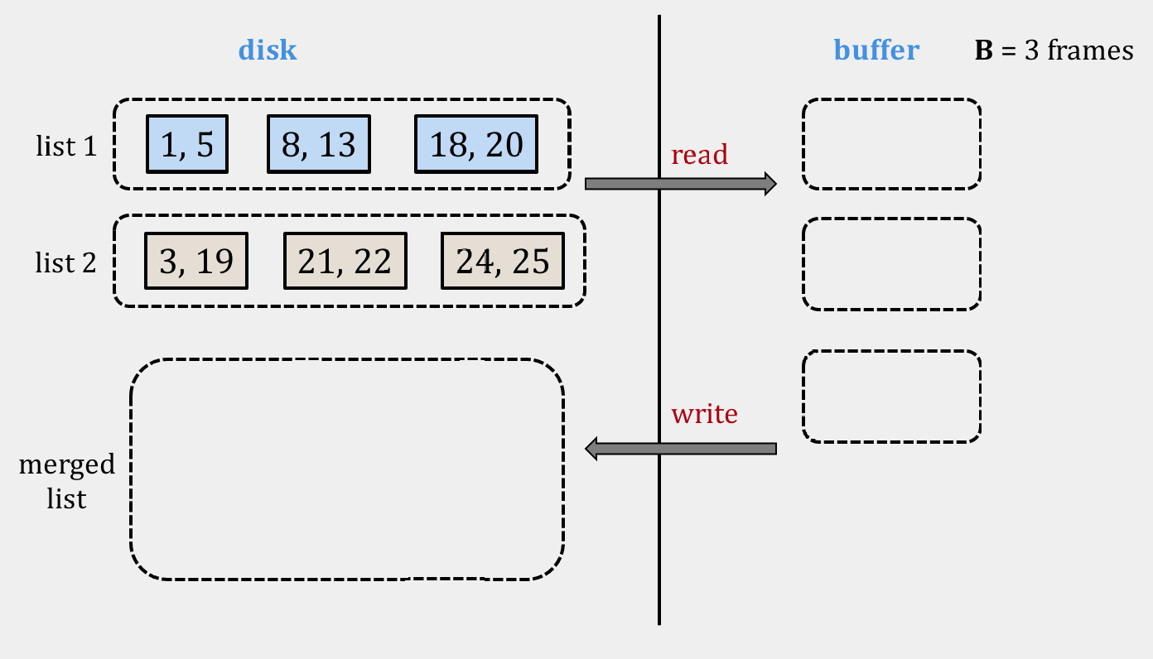
// ordenamiento externo
External merge: unir dos archivos ordenados
Dos archivos ordenados
No caben en memoria: se procesan por bloques de tamaño n.
Tres frames en memoria
Uno por archivo de entrada y uno temporal de salida.
Los algoritmos de ordenamiento externo usan un enfoque híbrido: memoria principal y memoria secundaria.
CE-2103 · Almacenamiento Externo
Notes:
Los algoritmos de ordenamiento externo sirven para ordenar grandes conjuntos de datos que no caben en la memoria principal; usualmente combinan memoria principal y secundaria. Hay dos: external merge y external merge-sort. En external merge se dividen los archivos en bloques que caben en memoria; si cada bloque es de tamaño n, en memoria se mantienen tres frames de tamaño n (B = 3 frames en la imagen). Las etiquetas de la imagen están en inglés: disk, buffer, list 1, list 2, merged list, read, write.

Slide 32
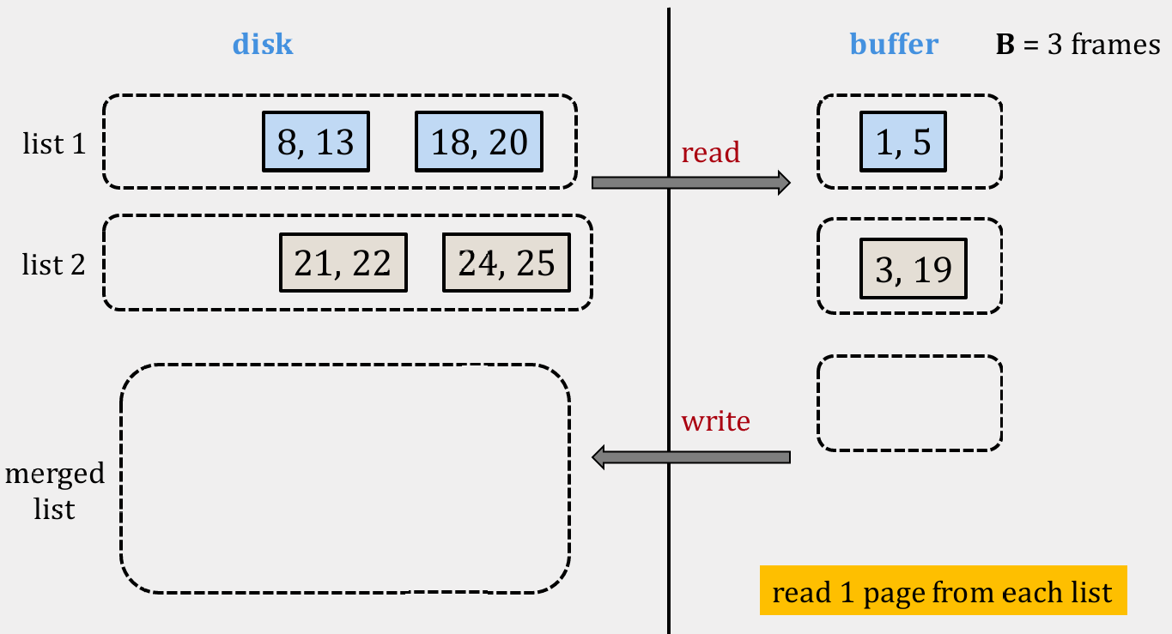
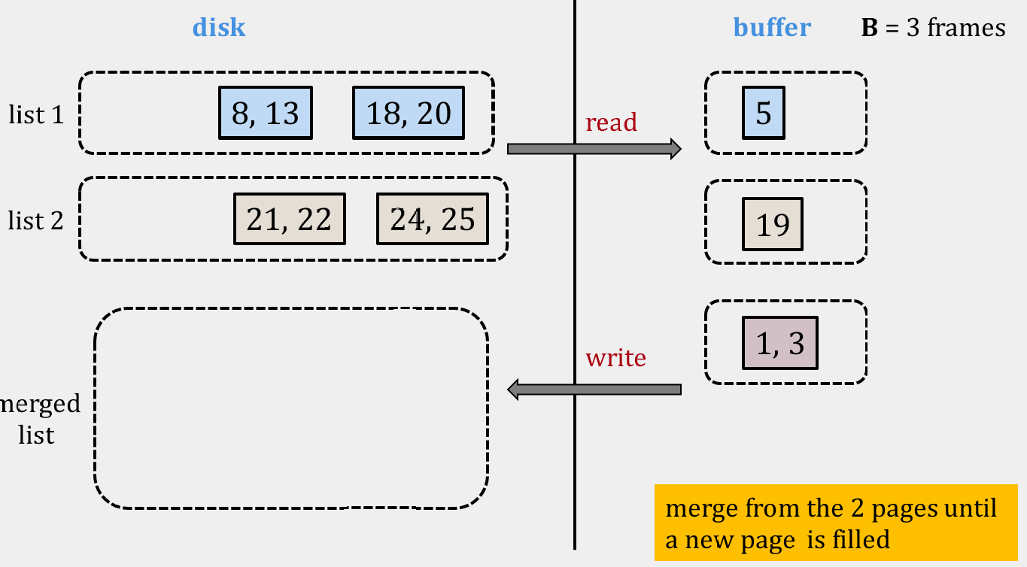
// ordenamiento externo
External merge: leer y mezclar
1. Se lee la primera página de cada lista en un frame de entrada.
2. Se mezclan en el frame temporal hasta que se llena (aquí: 1, 3).
CE-2103 · Almacenamiento Externo
Notes:
Se leen los primeros bloques de ambos archivos en memoria. Usando el frame temporal se van comparando los elementos de ambos bloques y se ordenan en dicho frame. Cuando el frame temporal se llena, se escribe en el archivo de salida. Ejemplo: list 1 = [1,5] [8,13] [18,20]; list 2 = [3,19] [21,22] [24,25]. Primero salen 1 y 3 (los menores de cada frame). Textos de las imágenes: «read 1 page from each list» y «merge from the 2 pages until a new page is filled».

Slide 33
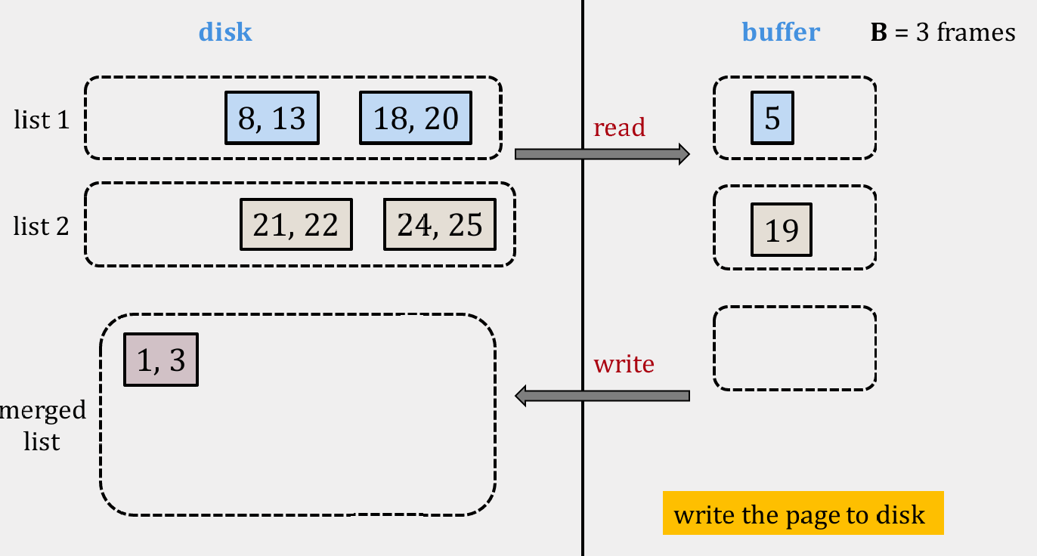
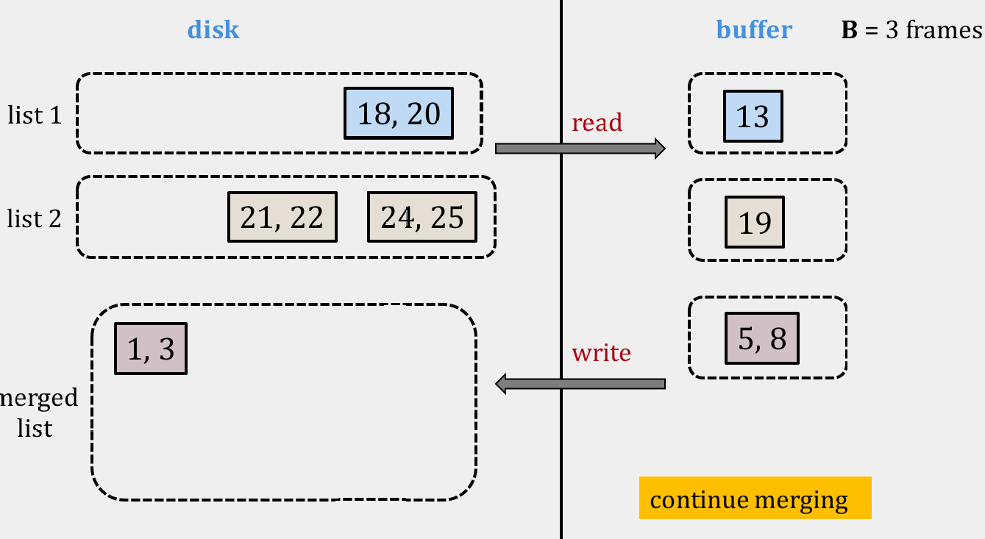
// ordenamiento externo
External merge: escribir y continuar
3. La página llena se escribe en el archivo de salida.
4. Se sigue mezclando; cuando un frame de entrada se vacía, se lee otra página.
CE-2103 · Almacenamiento Externo
Notes:
Al escribir la página llena en disco el frame temporal queda libre. Se sigue mezclando hasta que un frame de entrada se vacía; entonces se lee la siguiente página de esa lista (en el visualizador: «keep merging until one frame becomes empty» y «continue merging»). El proceso se repite («and so on…») hasta agotar ambas listas. El capítulo incluye más capturas de estos pasos (image-09 y image-11).

Slide 34
// ordenamiento externo
External merge-sort: runs y etapas
Run
Etapa de división
Etapa de mezcla
Archivo temporal ordenado en disco que hace de «subarray». Un run de tamaño 1 es una página.
Se lee página por página; cada una se ordena y se escribe como un run de tamaño 1.
Se mezclan dos runs de tamaño i con external merge y se obtiene un run de tamaño 2·i.
Subarray en disco
n páginas → n runs
i + i → 2·i
En memoria solo hay 3 frames: el archivo se ordena con pasadas sucesivas sobre el disco.
CE-2103 · Almacenamiento Externo
Notes:
En merge-sort en memoria el array se divide en subarrays en memoria. En el external merge-sort, en vez de crear subarrays en memoria se crean archivos temporales en disco de tamaño incremental; cada archivo temporal se llama run. Un run de tamaño 1 es el bloque mínimo de datos (page) que se puede tener en memoria; la cantidad de elementos depende de la naturaleza de los datos. Etapa de división: una pasada inicial lee página por página; se ordena cada página y se escribe en un archivo temporal, generando n runs, con n = cantidad de páginas. Etapa de mezcla: se carga una página de cada run, se mezclan en un nuevo frame y este se escribe en un nuevo run de tamaño 2·i; se repite por cada par de runs.

Slide 35
// ordenamiento externo
Ejemplo: 18 elementos en 4 páginas
Archivo original
4 páginas · 18 elementos
15 8 13 11 12
6 16 10 18 14
7 1 2 17 5
3 9 4
División
4 runs de 1 página
8 11 12 13 15
6 10 14 16 18
1 2 5 7 17
3 4 9
Mezcla 1
2 runs de 2 páginas
6 8 10 11 12
13 14 15 16 18
1 2 3 4 5
7 9 17
Mezcla 2
1 run de 4 páginas: ordenado
1 2 3 4 5
6 7 8 9 10
11 12 13 14 15
16 17 18
Cada mezcla duplica el tamaño de los runs (4 → 2 → 1). Con multiway merge se reduce el número de pasadas.
CE-2103 · Almacenamiento Externo
Notes:
Los datos son los del visualizador del capítulo (archivo R con 18 elementos; páginas P1 a P4; la última página tiene solo 3). Cada fila es una pasada completa sobre el archivo. Los colores indican de dónde viene cada run. Cálculo añadido: con n páginas y mezclas de dos en dos hay 1 pasada de división y ⌈log2 n⌉ de mezcla (aquí 1 + 2 = 3 pasadas). Cada pasada lee y escribe todas las páginas, es decir 2n operaciones de E/S por pasada (aquí 2 × 4 = 8 por pasada, 24 en total). La mejora que menciona el capítulo, multiway merge, mezcla más de dos runs a la vez para reducir el número de pasadas.

Slide 36
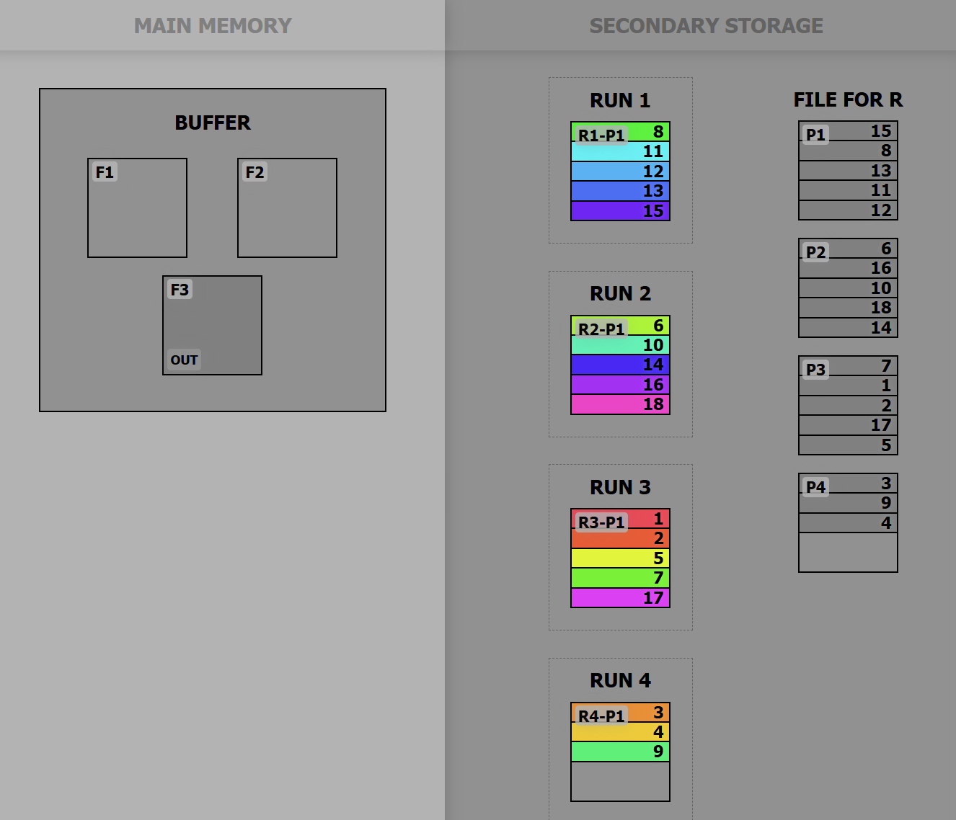
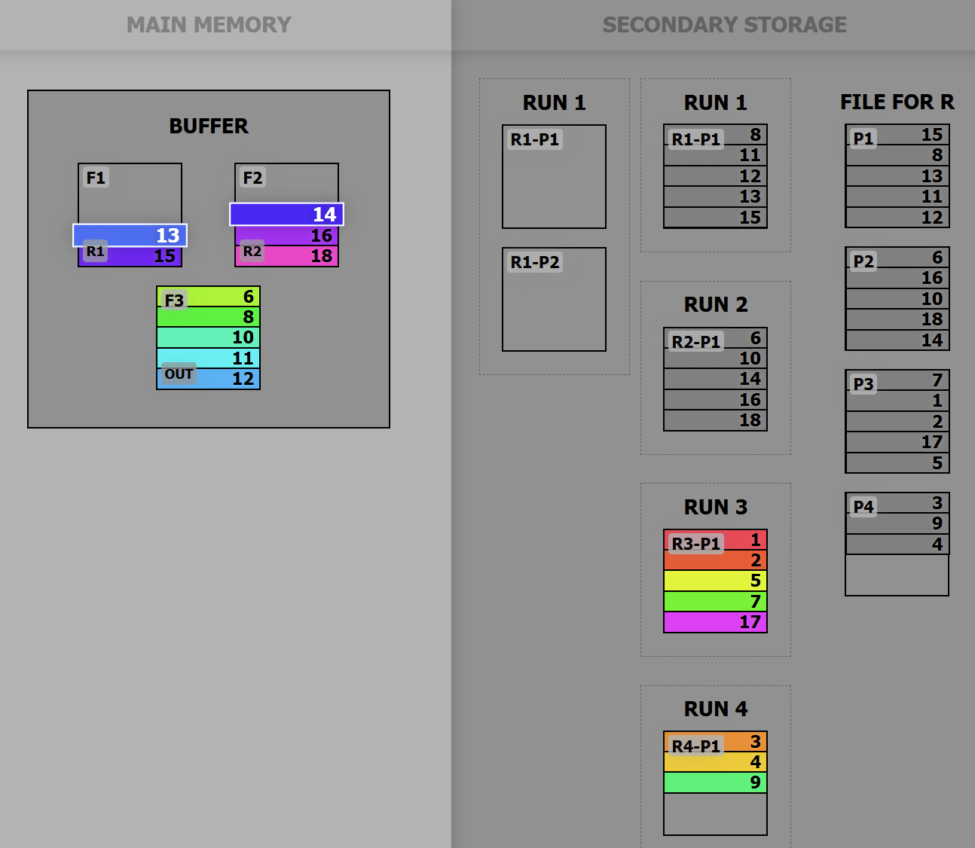
// ordenamiento externo
En el visualizador: división y mezcla
Tras la división: 4 runs de tamaño 1 en disco y 3 frames vacíos en memoria.
Mezcla de los dos primeros runs: F1 y F2 alimentan a F3 (OUT).
CE-2103 · Almacenamiento Externo
Notes:
Capturas del visualizador https://valeriodiste.github.io/ExternalMergeSortVisualizer (en inglés: main memory, secondary storage, buffer, run, file for R). Cada vez que el buffer de salida se llena, se escribe en un nuevo run de tamaño 2. Se repite el proceso con los runs de tamaño 2 y así sucesivamente hasta ordenar todo el archivo. El capítulo incluye también el estado inicial (image-12) y un nivel de mezcla posterior (image-16); image-15 es idéntica a image-14.

Slide 37
// árboles b
Buscar: en memoria vs. en disco
En memoria
En disco
Costo dominante: las comparaciones
Una comparación toma nanosegundos
BST balanceado: búsqueda en O(log n)
Costo dominante: la E/S (I/O)
Cada acceso: seek + latencia, en milisegundos
Una lectura puede costar millones de comparaciones
vs
Un BST en disco: con 1 000 000 de elementos, log₂(1 000 000) ≈ 20 accesos por búsqueda. Inaceptable.
CE-2103 · Almacenamiento Externo
Notes:
Para datos en memoria, un BST balanceado (AVL, rojo-negro) ofrece búsqueda, inserción y eliminación en O(log n). Cuando los datos viven en memoria secundaria el análisis cambia por completo. Un BST balanceado con n nodos tiene altura O(log2 n); si cada nodo vive en una posición arbitraria del disco, cada paso del descenso es un acceso a disco distinto. Para un millón de elementos son log2(1 000 000) ≈ 20 accesos.

Slide 38
// árboles b
Idea clave: nodos «gordos»
BST: 1 clave y 2 hijos
Árbol B: muchas claves y muchos hijos
50
10
20
30
20
70
h0
h1
h2
h3
claves < 10
entre 10 y 20
entre 20 y 30
claves > 30
Regla de diseño: un nodo = una página de disco. Una lectura trae un nodo completo y cada acceso decide entre muchos hijos, no solo entre dos.
CE-2103 · Almacenamiento Externo
Notes:
La idea clave es minimizar la cantidad de accesos a disco maximizando el factor de ramificación (branching factor). En lugar de nodos con 1 clave y 2 hijos, se usan nodos «gordos» con cientos o miles de claves. La unidad natural de transferencia entre disco y memoria es la página (o bloque); por eso se diseña cada nodo para que ocupe exactamente una página. Un nodo interno con k claves c1 < c2 < … < ck tiene k + 1 hijos h0, …, hk: las claves de h0 son menores que c1, las de hi están entre ci y ci+1, y las de hk son mayores que ck. Los números del dibujo son ilustrativos.

Slide 39
// árboles b
Árbol B de grado mínimo t (t ≥ 2)
Todo nodo, salvo la raíz, tiene al menos t − 1 claves (y al menos t hijos)
Todo nodo tiene a lo sumo 2t − 1 claves (2t hijos); con 2t − 1 está lleno
La raíz tiene al menos 1 clave
Las claves de cada nodo están ordenadas
Todas las hojas están a la misma profundidad
CE-2103 · Almacenamiento Externo
Notes:
Un árbol B es un árbol de búsqueda balanceado, ordenado y multi-vía, diseñado para minimizar accesos a disco. Existen dos formas de parametrizarlo: por orden (máximo de hijos) o por grado mínimo t; aquí se usa el grado mínimo porque es más limpio para razonar sobre los splits. Entre dos claves consecutivas hay un puntero al subárbol cuyas claves están entre ambas. El árbol está perfectamente balanceado por construcción.

Slide 40
// árboles b
Altura y costo de una búsqueda
BST balanceado · log₂ n
≈ 20 accesos
Árbol B · t = 500
3 lecturas
n = 1 000 000 · log₂ n ≈ 20 · log₅₀₀ n ≈ 2.2
Altura: O(log_t n), con t de cientos o miles: de 2 a 4 niveles incluso con millones de registros.
CE-2103 · Almacenamiento Externo
Notes:
Como cada nodo tiene al menos t hijos (salvo la raíz), un árbol B con n claves tiene altura O(log_t n). Dentro de cada nodo se busca (lineal o binaria): O(log n) comparaciones en total. Pero lo que realmente cuenta es que solo se visitan O(log_t n) nodos, es decir O(log_t n) accesos a disco: esa es la métrica que importa. Para n = 1 000 000 y t = 500, la altura es log_500(1 000 000) ≈ 2.2: tres lecturas de disco bastan para encontrar cualquier clave, frente a las ~20 de un BST.

Slide 41
// árboles b
Inserción y split
1
2
3
Nodo lleno
Mediana sube
Dos nodos
La inserción ocurre en una hoja. Con 2t − 1 claves, no cabe otra.
La clave mediana sube al nodo padre.
Las t − 1 claves de cada lado forman un nodo propio.
Split proactivo: se divide todo hijo lleno antes de bajar a él. Si la raíz está llena, se crea una nueva raíz: es la única forma en que el árbol crece en altura.
CE-2103 · Almacenamiento Externo
Notes:
La inserción siempre ocurre en una hoja: se desciende desde la raíz buscando la hoja correcta y se inserta la clave en orden. Para evitar tener que retroceder, la mayoría de implementaciones hacen el split de forma proactiva durante el descenso: cada vez que se va a bajar a un hijo lleno, primero se hace split de ese hijo. El árbol crece por la raíz, no por las hojas.

Slide 42
// ejemplo de inserción
paso 1/3
t = 2: insertar 10, 20, 30 y 40
Tras insertar 10, 20 y 30
Tras insertar 40
raíz llena (2t − 1 = 3)
nueva raíz
10
20
30
20
Ahora se inserta 40: la raíz está llena, hay que hacer split.
10
30
40
La mediana 20 sube a una nueva raíz y el nodo se parte en [10] y [30]; luego 40 baja al hijo derecho.
CE-2103 · Almacenamiento Externo
Notes:
Con t = 2 (árbol 2-3-4) cada nodo tiene entre 1 y 3 claves y entre 2 y 4 hijos; un nodo lleno tiene 2t − 1 = 3 claves. Secuencia: 10, 20, 30, 40, 50, 25. Insertar 10, 20 y 30 en la raíz: aún cabe (máximo 3 claves). Al insertar 40, la raíz está llena, así que primero se hace split: la mediana (20) sube a una nueva raíz y el nodo se parte en [10] y [30]; luego 40 baja al hijo derecho. En los dibujos, las celdas punteadas son espacio libre del nodo y las celdas ámbar son la clave recién insertada o la mediana que subió.

Slide 43
// ejemplo de inserción
paso 2/3
t = 2: insertar 50 y 25
Tras insertar 50
Tras insertar 25
20
20
40
10
30
40
50
10
25
30
50
hijo lleno
25 debe bajar al hijo derecho, que está lleno: split proactivo, la mediana 40 sube y 25 entra en [30] porque 20 < 25 < 40.
CE-2103 · Almacenamiento Externo
Notes:
Insertar 50: se desciende al hijo derecho [30 | 40], que aún tiene espacio, y queda [30 | 40 | 50] (lleno). Insertar 25: hay que bajar al hijo derecho, pero está lleno, así que se hace split proactivo: la mediana (40) sube a la raíz y el nodo se parte en [30] y [50]. Luego 25 baja al hijo correcto ([30], porque 20 < 25 < 40) y se inserta en orden.

Slide 44
// ejemplo de inserción
paso 3/3
Resultado y búsqueda de la clave 30
raíz
20
40
Búsqueda de 30
En la raíz, 20 < 30 < 40: se baja al hijo central, donde está. 2 lecturas.
Balanceado
Todas las hojas están al mismo nivel; el árbol solo creció por la raíz.
10
25
30
50
CE-2103 · Almacenamiento Externo
Notes:
El árbol permanece perfectamente balanceado (todas las hojas al mismo nivel) y creció en altura únicamente por la raíz, cuando esta se llenó. La búsqueda de 30 (ejemplo añadido sobre el árbol resultante): se lee la raíz, se compara con 20 y 40, se baja al hijo central [25 | 30] y se encuentra la clave: 2 lecturas de disco.

Slide 45
// árboles b
Eliminación: conservar el balanceo
Invariante: todo nodo (salvo la raíz) debe conservar al menos t − 1 claves.
Hoja con claves de sobra
Nodo interno
Si tiene más de t − 1 claves, basta quitar la clave.
Se reemplaza por su predecesor o sucesor y se elimina esa clave de la hoja.
Préstamo (borrow)
Fusión (merge)
Con underflow: se toma una clave de un hermano con claves de sobra, pasando por el padre.
Si ningún hermano puede prestar: se unen dos hermanos con la clave separadora del padre.
CE-2103 · Almacenamiento Externo
Notes:
La eliminación es la operación más delicada porque debe preservar el invariante. Si la clave está en un nodo interno, se reemplaza por su predecesor (la clave más a la derecha del subárbol izquierdo) o su sucesor (la más a la izquierda del derecho) y se elimina recursivamente esa clave de la hoja. Si un nodo quedaría con muy pocas claves (underflow) se recurre al préstamo (rotación) o a la fusión. La fusión puede propagar el underflow hacia arriba y, en el caso límite, reducir la altura del árbol. No se desarrolla el pseudocódigo completo; lo importante es que la eliminación mantiene el balanceo mediante préstamo o fusión.

Slide 46
// árbol b+
Árbol B+: datos solo en las hojas
Nodos internos: solo claves de ruteo (copias)
20
40
Hojas: los datos, enlazadas entre sí
10
15
20
30
40
50
60
La clave 20 aparece dos veces: como copia de ruteo en el nodo interno y como dato real en la hoja.
CE-2103 · Almacenamiento Externo
Notes:
El árbol B+ es la variante que usan casi todos los DBMS y muchos sistemas de archivos. Conserva las propiedades de balanceo del árbol B, con dos diferencias: (1) todos los datos viven en las hojas; los nodos internos solo guardan claves de ruteo, que son copias usadas únicamente para dirigir la búsqueda; (2) las hojas están enlazadas formando una lista (normalmente doblemente enlazada), así que recorrer los datos en orden es recorrer la lista de hojas sin volver a subir por el árbol.

Slide 47
// árbol b+
Consulta por rango: claves de 20 a 50
20
40
1. Descender
Se busca el límite inferior (20): O(log_t n) accesos hasta su hoja.
2. Recorrer hojas
Se sigue la lista enlazada hasta superar el límite superior (50).
10
15
20
30
40
50
60
CE-2103 · Almacenamiento Externo
Notes:
Ejemplo del capítulo: «todos los clientes con id entre 100 y 500». Se busca el límite inferior en O(log_t n) accesos de disco hasta llegar a la hoja y luego se sigue la lista enlazada de hojas leyendo registros consecutivos hasta el límite superior. Es muy eficiente porque las hojas tienden a estar contiguas en disco. En el dibujo se usó el rango 20 a 50 (adaptación añadida): se llega a la hoja [20 | 30], se sigue el enlace a [40 | 50 | 60] y se detiene al ver 60 > 50.

Slide 48
// árbol b+
Ventajas del árbol B+
Consultas por rango
Escaneo secuencial
Se llega a la hoja inicial y se siguen las hojas enlazadas.
Recorrer todo en orden es recorrer la lista de hojas; no se vuelve a tocar un nodo interno.
Nodos internos delgados
Tiempo más uniforme
Solo guardan claves de ruteo: caben más por página, hay más ramificación y menos altura.
Los datos siempre están en las hojas: toda búsqueda recorre exactamente la altura del árbol.
CE-2103 · Almacenamiento Externo
Notes:
Por estas razones, los DBMS (índices de tablas) y muchos sistemas de archivos modernos prefieren el árbol B+ sobre el árbol B clásico. En el árbol B, en cambio, una clave podría encontrarse antes, en un nodo interno.

Slide 49
// árbol b+
Árbol B vs. árbol B+
Aspecto | Árbol B | Árbol B+
Ubicación de los datos | Nodos internos y hojas | Solo en las hojas
Claves en nodos internos | Datos reales | Solo claves de ruteo (copias)
Hojas enlazadas | No | Sí (lista enlazada)
Rangos y escaneo | Menos eficientes (hay que subir) | Muy eficientes (lista de hojas)
Factor de ramificación | Menor (los nodos guardan datos) | Mayor (solo claves)
Búsqueda exitosa | Puede terminar en un nodo interno | Siempre llega a una hoja
Uso típico. B: propósito general y algunos índices. B+: DBMS y sistemas de archivos.
CE-2103 · Almacenamiento Externo
Notes:
El capítulo agrega dos filas más: duplicación de claves (B: no; B+: sí, clave de ruteo más dato en la hoja) y uso típico. Relación con el resto de la lección: cada nodo es una página de disco, por lo que su tamaño se ajusta al de la página y leer un nodo cuesta una sola operación de E/S. El cache mantiene en memoria los nodos superiores, en especial la raíz, que se accede en toda búsqueda. Los datos de las hojas suelen ser registros de tamaño fijo o secuencias de bytes. El árbol B/B+ es la materialización de los árboles de registros y del acceso indexado vistos antes.

Slide 50
// implementación
Esbozo en C++: el nodo de un árbol B
Nodo con grado mínimo T
En el disco real
template <typename Key, int T>
struct BTreeNode {
// entre T-1 y 2T-1 claves, ordenadas
std::vector<Key> keys;
// k claves y no es hoja -> k+1 hijos
std::vector<std::unique_ptr<BTreeNode>> children;
bool isLeaf = true;
bool isFull() const {
return keys.size() == 2 * T - 1;
}
};
Cada nodo sería una página; aquí hay punteros en memoria.
Nodo lleno
2T − 1 claves: el próximo paso es un split.
Es un esbozo conceptualmente compilable (C++17); no incluye la inserción ni la eliminación.
CE-2103 · Almacenamiento Externo
Notes:
El código está recortado del capítulo (se quitaron los #include y varios comentarios). En un sistema real cada nodo correspondería a una página de disco; el esbozo usa punteros en memoria solo para ilustrar la idea. Para una hoja, children queda vacío.

Slide 51
// implementación
Esbozo en C++: búsqueda en un árbol B
Busca la clave k a partir de un nodo
Costo
template <typename Key, int T>
const BTreeNode<Key, T>* search(
const BTreeNode<Key, T>* node, const Key& k) {
if (node == nullptr) return nullptr;
std::size_t i = 0;
while (i < node->keys.size() && k > node->keys[i]) ++i;
if (i < node->keys.size() && k == node->keys[i])
return node; // encontrada
if (node->isLeaf) return nullptr; // no existe
return search(node->children[i].get(), k); // 1 lectura
}
O(log n) comparaciones y O(log_t n) accesos a disco.
En un B+
Siempre desciende hasta una hoja.
Cada descenso al hijo i es una lectura de página de disco. Para nodos grandes, una búsqueda binaria sería preferible al while.
CE-2103 · Almacenamiento Externo
Notes:
Se avanza dentro del nodo mientras k sea mayor que la clave actual; si se encuentra la clave, se devuelve el nodo; si es hoja y no se encontró, la clave no existe; si no, se desciende al hijo i. En un árbol B+ la búsqueda siempre descendería hasta una hoja, y las hojas mantendrían además punteros a la hoja siguiente para soportar consultas por rango.

Slide 52
// práctica
Ahora usted (1/2): discos y archivos
Resuelva en parejas (las respuestas están en las notas):
A
B
C
Capacidad con RAID
Reconstruir con XOR
Tamaño máximo
Con cuatro discos de 1 TB, ¿qué capacidad útil da RAID 0, RAID 5 y RAID 10?
El disco 2 falló. En la franja 4 quedan 0110, 1101 y 1010. ¿Qué guardaba el disco 2?
Con bloques de 1 KiB y punteros de 4 B (12 directos + 3 indirectos), ¿cuál es el tamaño máximo de un archivo?
CE-2103 · Almacenamiento Externo
Notes:
Ejercicios añadidos (no están en la presentación anterior ni en el capítulo; resultados verificados con un script). A: RAID 0 = N × D = 4 TB; RAID 5 = (N − 1) × D = 3 TB; RAID 10 = N / 2 × D = 2 TB (y RAID 6 = (N − 2) × D = 2 TB). Tolerancia: RAID 0 ninguno, RAID 5 un disco, RAID 10 uno por espejo. B: 0110 XOR 1101 = 1011 y 1011 XOR 1010 = 0001; el disco 2 guardaba 0001 (coincide con la franja 4 del arreglo original). Extensión: ¿y si falla también otro disco? En RAID 5 ya no se puede reconstruir. C: un bloque de 1 KiB con punteros de 4 B guarda 1024 / 4 = 256 punteros. Bloques de datos = 12 + 256 + 256² + 256³ = 12 + 256 + 65 536 + 16 777 216 = 16 843 020. Tamaño = 16 843 020 × 1 KiB = 17 247 252 480 B ≈ 16 448 MiB ≈ 16.06 GiB.

Slide 53
// práctica
Ahora usted (2/2): ordenamiento y árboles B
Resuelva en parejas (las respuestas están en las notas):
D
E
F
External merge-sort
Árbol B con t = 2
Accesos a disco
Un archivo de 8 páginas, runs de 1 página y mezclas de dos en dos: ¿cuántas pasadas y cuántas E/S?
Al árbol del ejemplo agréguele 60, 70 y 80. Dibuje el árbol resultante.
Con t = 500 y mil millones de claves, ¿cuántas lecturas necesita una búsqueda? ¿Y en un BST?
CE-2103 · Almacenamiento Externo
Notes:
Ejercicios añadidos (no están en el capítulo). D: 1 pasada de división + 3 de mezcla (8 → 4 → 2 → 1 runs) = 4 pasadas; cada una lee y escribe las 8 páginas (16 E/S), así que son 64 E/S en total. E: 60 baja al hijo [50] y queda [50 | 60]; 70 queda [50 | 60 | 70] (lleno); al insertar 80 se hace split proactivo de [50 | 60 | 70]: la mediana 60 sube a la raíz, que queda [20 | 40 | 60], con hijos [10], [25 | 30], [50] y [70 | 80]. F: log_500(10^9) = 9 / log10(500) ≈ 9 / 2.7 ≈ 3.3, es decir 4 lecturas; un BST necesitaría log2(10^9) ≈ 30 accesos.

Slide 54
// cierre
Resumen
Jerarquía de memoria: más arriba es más rápida, más cara y de menor capacidad
HDD vs. SSD: el disco paga seek + latencia; el SSD no tiene partes móviles
RAID: striping, mirroring y paridad; con XOR se reconstruye un disco perdido
Archivos: abstracción sobre particiones, volúmenes y sistemas de archivos
I-nodos: 12 punteros directos y 3 indirectos ubican los bloques de un archivo
Cache: hit y miss; políticas de reemplazo LRU, FIFO, LFU y MRU
Ordenamiento externo: external merge y merge-sort con runs en disco
Árboles B y B+: un nodo = una página; el B+ guarda los datos en hojas enlazadas
Referencias: GeeksforGeeks (External Sorting; Introduction of B-Tree; B+ Tree) · Koutris, P. CS 564 (Spring 2018), Lecture 16 · Cormen, T. H. et al. Introduction to Algorithms (CLRS), «B-Trees» · valeriodiste.github.io/ExternalMergeSortVisualizer
CE-2103 · Almacenamiento Externo
Notes:
Referencias completas del capítulo: https://www.geeksforgeeks.org/external-sorting/ ; Koutris, P. CS 564 [Spring 2018], https://pages.cs.wisc.edu/~paris/cs564-s18/lectures/lecture-16.pdf ; https://valeriodiste.github.io/ExternalMergeSortVisualizer/External%20Merge%20Sort%20Visualizer/index.html ; Cormen, T. H. et al., Introduction to Algorithms (CLRS), capítulo «B-Trees» ; https://www.geeksforgeeks.org/introduction-of-b-tree/ ; https://www.geeksforgeeks.org/introduction-of-b-tree-2/ (árboles B+). Cierre: la jerarquía de memoria explica por qué el disco es el cuello de botella; RAID combina discos para ganar rendimiento y tolerar fallos; el cache, el ordenamiento externo y los árboles B/B+ son tres formas de reducir los accesos a disco. El material de RAID y de i-nodos proviene de la presentación anterior del curso (no está en el capítulo).

